Slide 1
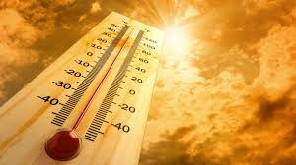
Peligros de la Exposición a Estrés por Calor
osha.gov
Universidad de Puerto Rico
Recinto de Ciencias Medicas
Susan Harwood Training Grant SH29650- SH6

Slide 2
Limitación de Responsabilidad
Este material de entrenamiento fue elaborado con el auspicio federal Susan Harwood con número SH29650-SH6 de la Administración de Seguridad y Salud Ocupacional del Departamento de Trabajo de los Estados Unidos de América. El contenido de esta presentación no necesariamente refleja el punto de vista o las políticas del Departamento de Trabajo de Estados Unidos, ni la mención de marcas, productos u organizaciones comerciales implica el aval del Gobierno de los Estados Unidos de América..

Slide 3
Objetivos
Identificación de los indicios y síntomas relacionados por exposición al calor
Reconocimiento y Evaluación de la exposición al estrés de calor en el ambiente ocupacional
Proposición de medios efectivos para la minimización y prevención de la exposición al estrés de calor

Slide 4
Estrés de Calor
La exposición al calor puede causar enfermedad o hasta la muerte.
La enfermedad más seria asociada a la exposición al calor es el golpe de calor.
Las otras enfermedades asociadas a la exposición al calor, tales como el agotamiento por calor, los calambres por calor y el sarpullido por calor también deberían ser evitadas!
Por otro lado, la exposición repetida a la luz del sol puede causar cáncer de piel!

Slide 5
Los Efectos del Clima Observados en Puerto Rico
Una serie de eventos climáticos extremos se observaron en Puerto Rico durante el verano de 2012:
  De mayo a julio de 2012 hubo 42 días con temperaturas ≥ 90°F, siendo que entre junio y julio hubo 30 días seguidos con temperaturas sobre 90°F.
En la historia de San Juan, Puerto Rico, los veranos de 2012 y 2013 son considerados los veranos más calurosos y con las olas de calor más prolongadas de todos los tiempos
  42 días del verano de 2012 tuvieron temperaturas más altas que el 90% de todas las temperaturas reportadas para el mismo periodo del año
  30 días del verano de 2013 tuvieron temperaturas más altas que el 90% de todas las temperaturas reportadas para el mismo periodo del año

Slide 6
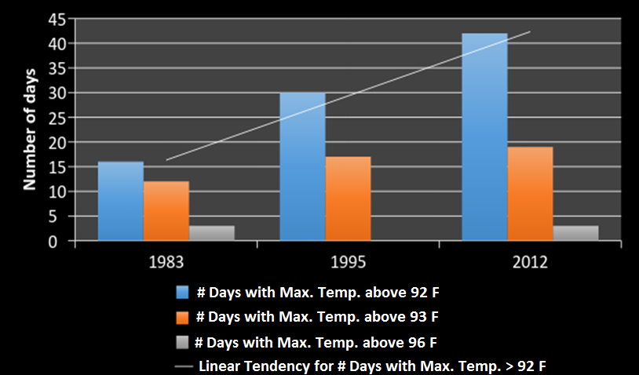
Los Efectos del Clima Observados en Puerto Rico
Estadísticas para la Temperatura del Aire en la Superficie para San Juan, Puerto Rico 1981-2013
Número de días
# de días con Temp. Máx. sobre 92 F
# de días con Temp. Máx. sobre 93 F
# de días con Temp. Máx sobre 96 F
Tendencia Lineal para # de días con Temp. Máx : 92 F

Slide 7
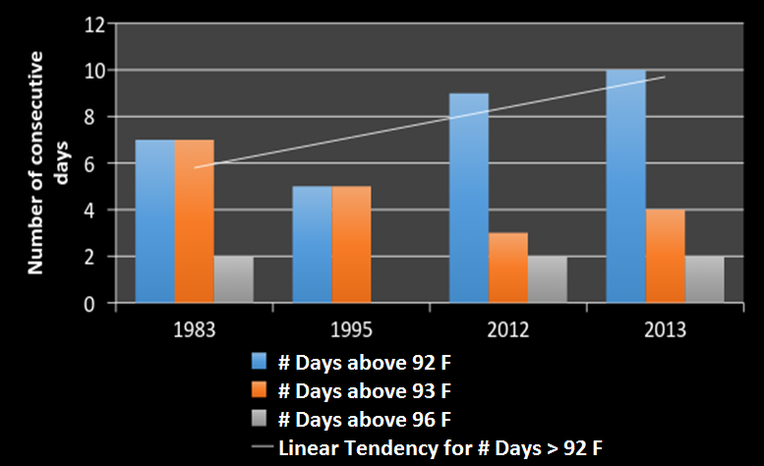
Los Efectos del Clima Observados en Puerto Rico
Estadísticas para la Temperatura del Aire en la Superficie para San Juan, Puerto Rico 1981-2013
Número de días consecutivos
# de días con Temp. sobre 92 F
# de días con Temp. sobre 93 F
# de días con Temp. sobre 96 F
Tendencia Lineal para # de días con Temp. > 92 F
Notes:
Hay que definir lo que es Tmaxspell de la misma forma que en la transparencia anterior.
A heat spell is a prolonged period of excessively hot weather, which may be accompanied by high humidity, especially in oceanic climate countries. A heat spell is measured relative to the usual weather in the area and relative to normal temperatures for the season

Slide 8
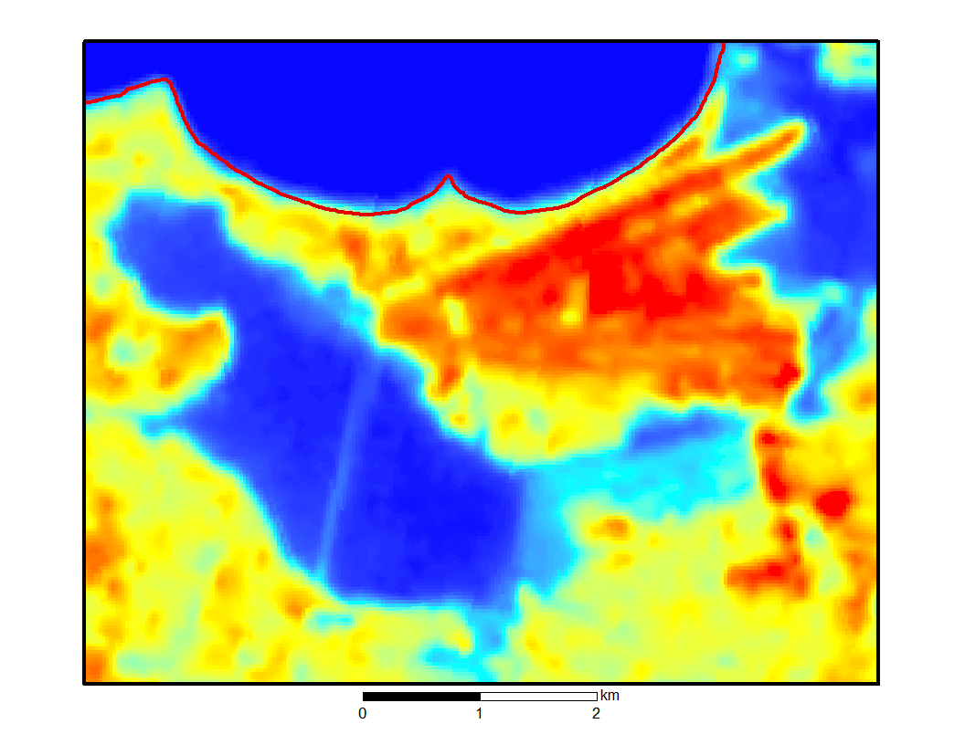
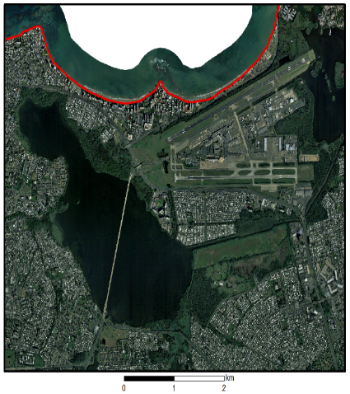
Los Efectos del Clima Observados en Puerto Rico
Aeropuerto Internacional
Luis Muñoz Marín
Laguna San José

Slide 9
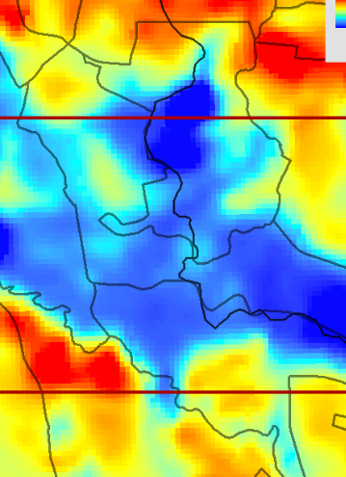
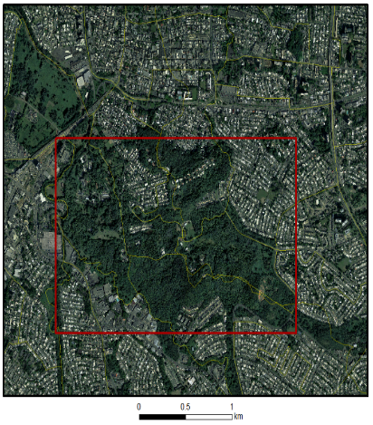
Los Efectos del Clima Observados en Puerto Rico
Jardín Botánico Rio Piedras

Slide 10
Los Efectos del Clima Observados en Puerto Rico
En Puerto Rico, hay fuerte evidencia sugiriendo que el efecto del calor causa una exceso en el riesgo de mortalidad no-accidental:
  Los Accidentes Cerebrovasculares Y Enfermedades Cardiovasculares
Fueron las principal causas de muerte asociadas con las temperaturas elevadas de los veranos de 2012 and 2013
  Accidentes Cerebrovasculares (Derrame Cerebral)
    Veranos de 2009 y 2010 Riesgo Relativo = 6.22
    Veranos de 2012 y 2013 Riesgo Relativo = 16.80
  Enfermedades Cardiovasculares
    Veranos de 2009 y 2010 Riesgo Relativo = 9.57
    Veranos de 2012 y 2013 Riesgo Relativo = 16.63

Slide 11
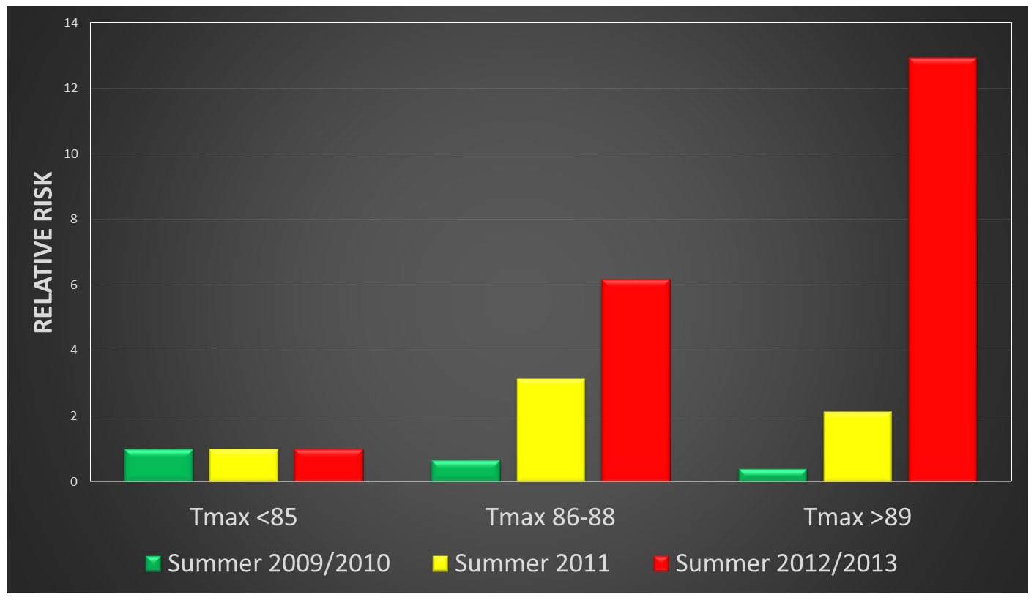
Los Efectos del Clima Observados en Puerto Rico
El efecto del calor cause un exceso en el riesgo de mortalidad no accidental!
Verano 2009/2010
Verano 2011
Verano 2012/2013
Notes:
Relative Risk of Non-accidental Deaths

Slide 12
Que ocurre cuando nuestro cuerpo es expuesto al calor?
Fatiga ⇑ (física + mental)
Latido cardiaco ⇑
Presión sanguínea ⇓
Actividad del sistema digestivo ⇓
Temperatura de los órganos vitales ⇑
Temperatura superficial de la piel ⇑ ⇑
Flujo de sangre hacia la piel ⇑ ⇑ ⇑
Sudoración ⇑

Slide 13
Fisiología y Temperatura
Nuestro cuerpo funciona mejor cuando los órganos vitales tienen temperaturas de ± 1-2⁰ F con respecto a 98.6^{O} F
Entre 100 y 102°F el desempeño de nuestro cuerpo baja tremendamente
A temperaturas sobre 105°F, el mecanismo de sudoración puede colapsar
Notes:
Human modeled as a cylinder:
With a shell – skin, surface tissues, and limbs
With a core – deeper tissues of the trunk and head
Core temperature must be within a narrow range ± 1-2⁰ F to 98.6°F
Shell temperature can vary over much wider range without serious problems

Slide 14
Proceso de Control de Calor en nuestro Cuerpo
Nervios sensibles al
Calor (sensores)

Slide 15
Proceso de Control de Calor en nuestro Cuerpo
Control central de calor
(termostato)
Nervios sensibles al
Calor (sensores)

Slide 16
Proceso de Control de Calor en nuestro Cuerpo
El Calor se transporta hacia la piel por la sangre
La circulación sanguínea dispersa el calor de forma homogénea en por la piel
Secreción de sudor
Control central de calor
(termostato)
Nervios sensibles al
Calor (sensores)
Notes:
Every 1cm³ of sweat, we lose 0.6 kcal of excessive heat

Slide 17

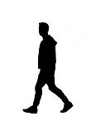



Almacenamiento o Pérdida de Calor en nuestro Cuerpo
ΔS = M + C + R – E
S: Almacenamiento (o pérdida) de calor en el cuerpo
M: Ganancia de calor por metabolismo
C: Ganancia (o pérdida) de calor por convección
R: Ganancia (o pérdida) de calor por irradiación
E: Pérdida de calor por la evaporación del sudor
Notes:
Heat Storage means a positive a positive “Delta S” and is consistent with a situation where we are increasing our body temperature
Heat Loss means a negative “Delta S” and is consistent with a situation where we are decreasing our body temperature
Heat gain of metabolism will depend on the physical activity we have.
Working on a computer terminal generates less heat in our body than walking
Carrying a bag o tools generates more heat than just walking
Shoveling gravel continuously generates more heat than just carrying a bag of tools
Heat loss through the evaporation of sweat
This is our basic mechanism of loosing heat
In order for sweat to evaporate it needs heat (just like when you want to boil water!)
The heat needed for this sweat to evaporate comes from our skin, which in turn is in close contact with the blood that is circulating in our body and brining heat from our internal organs
The air surrounding us, however, will absorb less evaporated sweat the higher its relative humidity
In conclusion, although we may sweat a lot at work, while this sweat does not evaporate we are not cooling our body
Radiation: Is the heat we gain or loose from other surfaces. In a heat stress situation, we are gaining heat from other surfaces that are hotter than our own body
hot metal surface close to where we are working (look at what happens to the inside of a car here when exposed to the sun)
If you live in a one story house, at night you can feel the radiative heat coming down from the roof concrete slab for many hours into the night
Convection: Is the heat we exchange with the air surrounding us. In a heat stress situation, we are gaining heat from the air because it is warmer than our body. When we get into an air conditioned room, we loose heat through convection to the air because the air is cooler than our body.

Slide 18
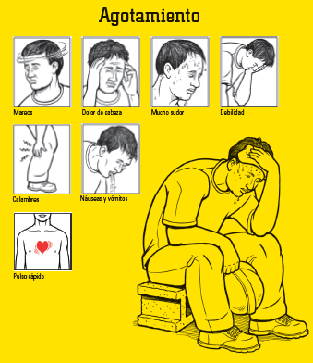
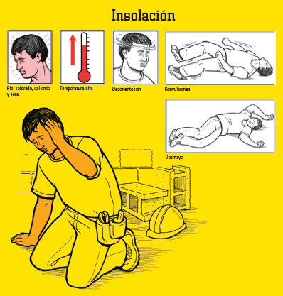

Desórdenes por Calor y sus Síntomas
Fuente: https://www.osha.gov/SLTC/heatillness/edresources.html
Notes:
Heat exhaustion (heat strain) - also a result of excessive heat and dehydration. Signs include:
Dizziness
Headache
Sweaty skin
Weakness
Cramps
Nausea and vomiting
Fast heart beat
Heat Stroke (Heat exhaustion to heat stroke is a continuum) - the most severe form of heat illness, it can occur even in people who are not exercising, if the weather is hot enough. Sings include:
Red, hot and dry skin
High temperature
Confusion
Convulsions
Fainting
Watch out for early symptoms.
You may need medical help.
People react differently
You may have just a few of these symptoms, or most of them

Slide 19
Factores que afectan nuestra Susceptibilidad al Calor
Factores Individuales
Edad
Peso Corporal
Grado de Acondicionamiento y Aclimatación Física
Metabolismo
Factores Ambientales
Temperatura del Aire
Temperatura de las Superficies Aledañas
Humedad Relativa
Movimiento del Aire
Notes:
Individual Factors
The older we are the more susceptible we are to heat and cold
The heavier we are, the higher our risk of heat stress problems
The higher our degree of physical fitness and acclimatization, the lower our risk of heat stress problems
The higher our metabolism, the quicker we can get rid of built up heat
Environmental Factors
The higher the external temperature, the higher the risk of heat stress problems
The higher the temperature of surrounding surfaces, the higher the risk of heat stress problems
The higher the relative humidity, the higher the risk of heat stress problems (remember what we spoke about sweat evaporation)
The higher the air movement
The lower our risk of heat stress problems if the air is cooler than us (imagine what you feel when your body is hot and you get in front of a fan blowing air conditioned)
The higher our risk of heat stress problems if the air is hotter than us (imagine running the air in your car at noon when the air conditioning is broken!)

Slide 20
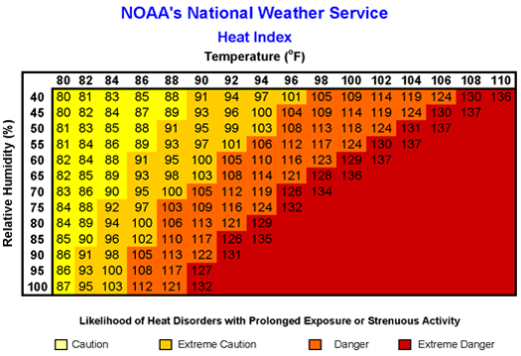
Como podemos medir calor ambiental?
Servicio Nacional de Meteorología de la NOAA
Índice de Calor (°F)
Temperatura (°F)
Humedad Relativa (%)
Probabilidad de Desarrollar Desórdenes por Calor debido a Exposición Prolongada o Actividad Física Extenuante
Precaución
Extrema Precaución
Peligro
Peligro Extremo
Fuente: https://www.osha.gov/SLTC/heatillness/edresources.html
Notes:
If you are working in shaded conditions with light winds:
The "heat index" is a single value that takes both temperature and humidity into account.
The higher the heat index, the hotter the weather feels, since sweat does not readily evaporate and cool the skin.
The heat index is a better measure than air temperature alone for estimating the risk to workers from environmental heat sources.
IMPORTANT: studies show that the Heat Index can be used to assess heat stress exposures and to set occupational exposure limits for hot environments in the absence of high radiant heat
IMPORTANT: NOAA devised the heat index values for shaded conditions and light winds. Full sunshine can increase heat index values by up to 15° Fahrenheit.

Slide 21
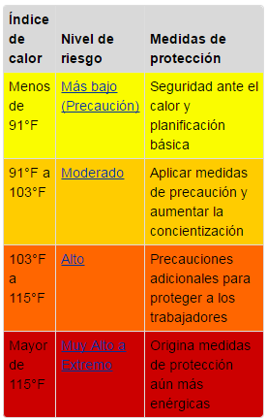
Como podemos medir calor ambiental?
Fuente: https://www.osha.gov/SLTC/heatillness/edresources.html

Slide 22
Medidas de Protección para Bajo Riesgo
Índice de Calor Menor de 91°F
Suministro de agua potable
Asegúrese de que la disponibilidad de servicios médicos sea adecuada.
Planifique con anticipación cuando se trate de un índice mayor de calor, proporcione capacitación de seguridad ante el calor a los trabajadores
Recomiende a los trabajadores que usen protector solar
Aclimate a los trabajadores
Si los trabajadores deben llevar equipos de protección que sean pesados y realizar actividades extenuantes o trabajo bajo el sol directo, se recomienda tomar precauciones adicionales para prevenir enfermedades relacionadas al calor en los trabajadores.
Notes:
Over here we will ask everybody to look into their Heat Index Brochure from their package to identify control measures depending on the Heat Index.
Ask a different worker from the audience to read the control measures for each HI level

Slide 23
Medidas de Protección para Riesgo Moderado
Índice de Calor entre 91°F y 103°F
Además de los pasos anteriores:
Recuerde a los trabajadores que beban agua a menudo (aprox. 4 vasos/hr)
Repase con los trabajadores los temas relacionados con la enfermedad relacionada al calor: cómo reconocer las enfermedades relacionadas al calor, cómo prevenirlas y qué hacer si alguien se enferma
Programa descansos frecuentes en un lugar fresco y a la sombra
Establezca un sistema de compañeros/instruya a los supervisores para que estén atentos en caso de signos de enfermedades relacionadas al calor
Si los trabajadores deben llevar equipos de protección que sean pesados y realizar actividades extenuantes o trabajo bajo el sol directo, se recomienda tomar precauciones adicionales para prevenir enfermedades relacionadas al calor en los trabajadores.
  Programe las actividades para un momento en el cual el índice de calor sea menor
  Asigne horarios de trabajo/descansos
  Observe a los trabajadores de cerca
Notes:
Over here we will ask everybody to look into their Heat Index Brochure from their package to identify control measures depending on the Heat Index.
Ask a different worker from the audience to read the control measures for each HI level

Slide 24
Medidas de Protección para Riesgo Alto
Índice de Calor entre 103°F y 115°F
Además de los pasos anteriores:
Alerte a los trabajadores sobre las condiciones de riesgos causadas por el calor
Anime activamente a los trabajadores para que beban suficiente agua (aprox. 4 vasos/hr)
Limite los esfuerzos físicos (ej. Uso de elevadores mecánicos)
Designe a una persona en el lugar de trabajo que esté bien informada sobre enfermedades relacionadas al calor y que pueda establecer los horarios adecuados de trabajo/descanso
Establezca y asegúrese de que se cumplan los horarios de trabajo/descanso
Ajuste las actividades laborales (ej. Reprograme el trabajo, fije el ritmo/rote los puestos de trabajo)
Use técnicas de enfriamiento
Observe/comuníquese con los trabajadores en todo momento
Cuando sea posible, reprograme las actividades para realizarlas cuando el índice de calor sea menor
Notes:
Over here we will ask everybody to look into their Heat Index Brochure from their package to identify control measures depending on the Heat Index.
Ask a different worker from the audience to read the control measures for each HI level

Slide 25
Med. de Protec. para Riesgo Muy Alto/Extremo
Índice de Calor sobre 115°F
Reprograme todas las actividades laborales que no sean imprescindibles en días con un índice de calor reducido o en un momento en el cual el índice de calor sea menor
Pase las tareas de trabajo esencial para la parte más fresca del turno; considere empezar antes, dividir los turnos de trabajo o realizar el trabajo en los turnos de la tarde/noche. No se deben realizar tareas de trabajo extenuantes y aquellas que requieran el uso de equipos pesados o no transpirables o equipos impermeables de protección química cuando el índice de calor sea igual o superior a 115°F.
Cuando sea necesario realizar trabajo esencial, además de los pasos anteriores:
Alerte a todos los trabajadores sobre los riesgos causados por el calor extremo.
Establezca un horario para beber agua (aprox. 4 vasos/hr)
Elabore y asegúrese de que se apliquen horarios de trabajo/descanso
Lleve a cabo monitoreo fisiológico (ej. Pulso, temperatura, etc)
Detenga el trabajo si los métodos esenciales de control no son suficientes o no están disponibles
Notes:
Over here we will ask everybody to look into their Heat Index Brochure from their package to identify control measures depending on the Heat Index.
Ask a different worker from the audience to read the control measures for each HI level

Slide 26
Cuando se Trabaja Directamente Bajo la Luz del Sol o el Trabajador esta Expuesto a un Alto Contenido de Radiación por Calor, se debe usar otro Parámetro para Evaluar el Riesgo de Estrés de Calor
Medir:
  Temperatura Natural de Bulbo Húmedo
  Temperatura de Globo
  Temperatura de Bulbo Seco
  Luego calcular el parámetro WBGT (Temperatura de Globo y Bulbo Húmedo)
Medir el valor promedio del latido cardíaco (pulso) del trabajador al realizar la tarea evaluada
Notes:
In such cases we can used another parameter
First we take into account these three environmental temperature parameters
Natural wet bulb temperature which measures the evaporative cooling capacity of the air, using a thermometer with a wet wick and natural air movement
Globe temperature which measures the radiative heat load in the air, using a thermometer in a black copper sphere
Dry bulb temperature which measures basic ambient temperature with a thermometer shielded from radiation
Then, based on the work conditions, we combine all or some of these temperature parameters into one single temperature estimator called the Wet Bulb Globe Temperature
There are two ways to calculate WBGT:
If you are working outdoors under the sun
If you are working indoors or outdoors in the shade

Slide 27
Cuando se Trabaja Directamente Bajo la Luz del Sol o el Trabajador esta Expuesto a un Alto Contenido de Radiación por Calor, se debe usar otro Parámetro para Evaluar el Riesgo de Estrés de Calor
Considerar si el trabajador esta o no aclimatado
Usar los límites del WBGT establecidos e implementar un plan de aclimatación de ser necesario
Notes:
In such cases we can used another parameter
First we take into account these three environmental temperature parameters
Natural wet bulb temperature which measures the evaporative cooling capacity of the air, using a thermometer with a wet wick and natural air movement
Globe temperature which measures the radiative heat load in the air, using a thermometer in a black copper sphere
Dry bulb temperature which measures basic ambient temperature with a thermometer shielded from radiation
Then, based on the work conditions, we combine all or some of these temperature parameters into one single temperature estimator called the Wet Bulb Globe Temperature
There are two ways to calculate WBGT:
If you are working outdoors under the sun
If you are working indoors or outdoors in the shade

Slide 28
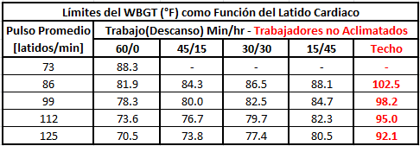
Límites WBGT
Trabajadores No Aclimatados
Notes:
Values shown are for a “standard man” of 70 kg (154 lb) body weight and 1.8 m2 (19.4 ft2) body surface. The “standard man” is used to normalize the data from the variability found in human beings. Both men and women adapt well to heat exposure, and given the similar physiological ability to tolerate heat, there are no significant differences between the sexes.
Employers should have an acclimatization plan for new and returning workers, because lack of acclimatization has been shown to be a major factor associated with worker heat-related illness and death. NIOSH recommends that employers provide the means for appropriate hydration and encourage their workers to hydrate themselves with potable water <15°C (59°F) made accessible near the work area. Workers in heat <2 hours and involved in moderate work activities should drink 1 cup (8 oz.) of water every 15–20 minutes, but during prolonged sweating lasting several hours, they should drink sports drinks containing balanced electrolytes. In addition, employers should implement a work/rest schedule and provide a cool area (e.g., air-conditioned or shaded) for workers to rest and recover. These elements are intended to protect the health of workers from heat stress in a variety of hot environments.
Recommendations for an Acclimatization Plan
Gradually increase exposure time in hot environmental conditions over a period of 7 to 14 days.
For new workers, the schedule should be no more than 20% of the usual duration of work in the hot environment on day 1 and a no more than 20% increase on each additional day.
For workers who have had previous experience with the job, the acclimatization regimen should be no more than 50% of the usual duration of work in the hot environment on day 1, 60% on day 2, 80% on day 3, and 100% on day 4.
The time required for non–physically fit individuals to develop acclimatization is about 50% greater than for the physically fit.

Slide 29
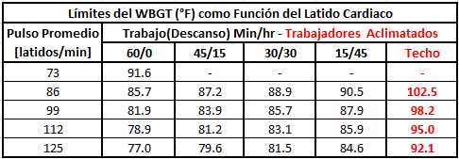
Límites WBGT
Trabajadores Aclimatados
Notes:
Values shown are for a “standard man” of 70 kg (154 lb) body weight and 1.8 m2 (19.4 ft2) body surface. The “standard man” is used to normalize the data from the variability found in human beings. Both men and women adapt well to heat exposure, and given the similar physiological ability to tolerate heat, there are no significant differences between the sexes.

Slide 30
Plan de Aclimatación Recomendado por NIOSH Instituto Nacional para la Seguridad y Salud Ocupacional
Aumentar gradualmente el tiempo de exposición a condiciones ambientes calurosas durante un periodo de 7 a 14 días.
Para nuevos trabajadores, la duración del periodo de trabajo en el primer día no debería ser mayor que 20% de la duración normal de trabajo en el mismo ambiente caluroso. A cada día adicional, aumentar esta duración en no más de 20%.
Para trabajadores que hayan tenido experiencia previa con el mismo tipo de trabajo, el régimen de aclimatación no debería de contener más del 50% de la duración normal del trabajo en ambiente caluroso en el primer día, 60% en el segundo, 80% en el tercero y 100% para el cuarto día.
El tiempo de aclimatación requerido para individuos sin condicionamiento físico es aproximadamente 50% mayor que para los trabajadores con buen acondicionamiento físico.

Slide 31
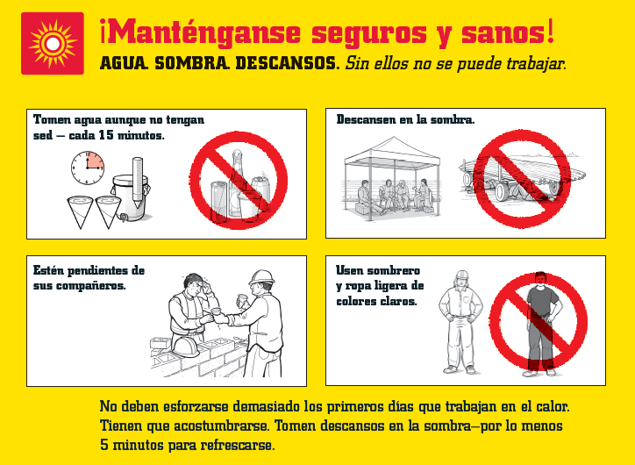
Mantenganse seguros y sanos!
osha.gov

Slide 32
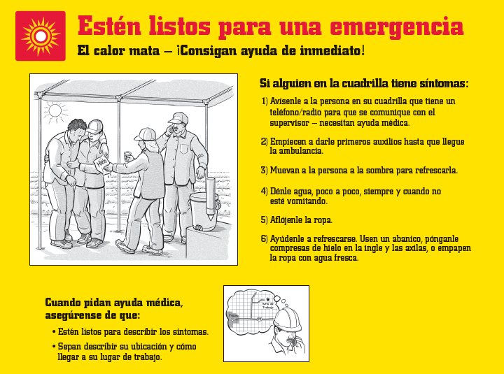
Esten listos para una emergencia
osha.gov

Slide 33
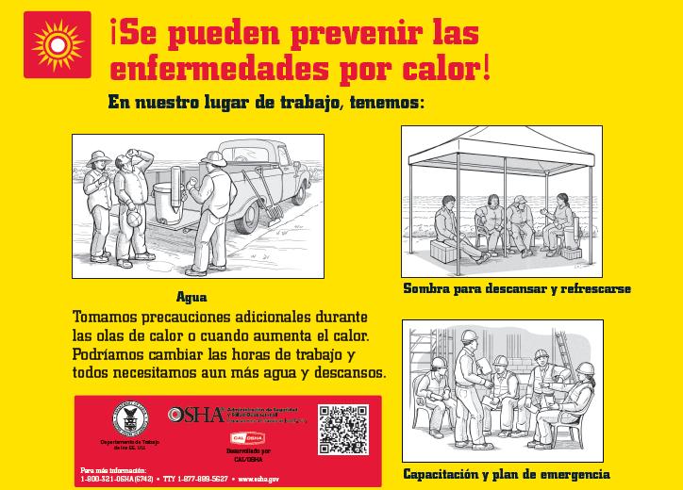
Se pueden prevenir las enfermedades por calor!

Slide 34
Referencias
Extreme Heat Events in San Juan Puerto Rico: Trends and Variability of Unusual Hot Weather and its Possible Effects on Ecology and Society.
Investigators: Méndez-Lázaro P, Martínez-Sánchez O, Méndez-Tejeda R, Rodríguez E, Morales E, Schmitt-Cortijo, N. , J Climatol Weather Forecasting 3:135. do:10.4172/2332-2594.1000135 (2015)

